Slide 1
INTRODUKTION
Mobile enheder
AOF © 2024

Slide 2
Mobile enheder
1. Indstillinger og sikkerhed
2. Apps og tilladelser
3. Netværk og Wi-Fi
4. Styring og automatisering
AOF © 2024

Slide 3
Mobile enheder
Indstillinger og sikkerhed
Gennemgang af grundlæggende sikkerhedsindstillinger på mobile enheder
Introduktion til adgangskoder og biometrisk sikkerhed
Backup og gendannelse af enhedsdata
Fjernlokalisering og sletning af mistede enheder
Forståelse og konfiguration af forældrekontrol
Diskussion af vigtigheden af regelmæssige softwareopdateringer for både apps og mobilen
AOF © 2024

Slide 4
Mobile enheder
Apps og tilladelser
Forklaring af app-økosystemet og app-butikker
Gennemgang af app-tilladelser og deres betydning for privatlivet
Øvelse i at administrere app-tilladelser på en enhed
Vurdering af app-sikkerhed og identificering af potentielt skadelige apps
Forståelse af in-app-køb og abonnementer
Håndtering af app-data og cache
Fælles dialog om hvilke apps der er installeret på de mobile enheder (for/imod) Benyt eventuelt Appen ”Padlet” til at opsummerer kursisternes anbefalede Apps
AOF © 2024

Slide 5
Mobile enheder
Netværk og Wi-Fi
Introduktion til mobile netværk (3G, 4G, 5G) og deres forskelle
Sikker brug af offentlige WiFi-netværk
Opsætning og sikring af personlige Wi-Fi hotspots
Forståelse og optimering af dataforbrug
Fly tilstand – hvad sker der med mobilen
VPN-brug på mobile enheder
Bluetooth-sikkerhed og parring af enheder
Tjek mobilen for tidligere gemte netværk og se hvor mange mobiler der er ”synlige” under Wi-Fi
AOF © 2024

Slide 6
Mobile enheder
Styring og automatisering
Gennemgang af indbyggede værktøjer til enhedsstyring Android digital velvære (skærmtid, fokustilstand og sengetidstilstand)
Introduktion til automatiseringsapps og deres anvendelse IFTTT (If this then that) der eksempelvis kan tænde slukke for Wi-Fi baseret på placering
Brug af cloudtjenester til synkronisering mellem enheder Google drive, Onedrive eller ICloud
Indstilling af notifikationer og 'Do Not Disturb'-tilstand
Integration med smart home-enheder og IoT Google Nest, Google Chromecast, Apple AirPlay, Apple Carplay
AOF © 2024

Slide 7
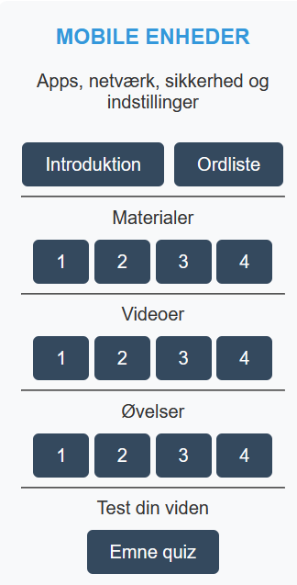
Mobile enheder
Tid til fordybelse og øvelser
AOF © 2024

